Slide 1
ТРПЗ – 2 WEB - програмування
Тема: Введення в теорію баз даних

Slide 2
Основні поняття
Дані – це представлення інформації у формалізованому вигляді, придатному для передачі, зв'язку, або обробки, яке піддається багаторазовій інтерпретації.
База даних – сукупність даних, організованих відповідно до концептуальної структури, яка описує характеристики цих даних і взаємини між ними.
Або
База даних – просто пойменована сукупність структурованих даних, що відносяться до деякої предметної області.

Slide 3
Основні поняття
Однак в цьому випадку, БД досить важко відрізнити від звичайної картотеки або архіву документів.
Тому виділимо основні властивості БД які відрізняють її від простої сукупності даних:
БД зберігається і обробляється в обчислювальній системі
дані в БД добре структуровані, тобто виділені основні елементи, їх типи і зв'язки між елементами, а також обмеження на допустимі операції
забезпечення пошуку та обробки даних

Slide 4
Основні поняття
Класифікація БД за моделлю даних:
Ієрархічна
Ієрархічною базою даних є файлова система, що складається з кореневого каталогу, в якому є ієрархія підкаталогів і файлів.
Найбільш відомим і поширеним представником є Information Management System (IMS) фірми IBM (1966-1968 р)
Мережева
IDS (Integrated Data Store) компанії General Electric - найперша мережева СУБД, розроблена Чарльзом Бахманом в 1960 р.
Реляційна
База даних, заснована на реляційної моделі даних.
об'єктна, об'єктно-орієнтована ... NoSQL

Slide 5
Основні поняття
Основні елементи реляційної БД:
Поле – елементарна одиниця організації даних
Для опису поля використовують характеристики: ім'я, тип, довжина, точність і т. д.
Відповідає колонки в таблиці
Запис – сукупність логічно пов'язаних полів
Відповідає рядку в таблиці
Власне таблиця (відношення)

Slide 6
Організація даних в БД
Види даних:
власне дані
вхідні дані
вихідні дані
об'єкти
зв'язки
властивості

Slide 7
Організація даних в БД
В БД власне дані зазвичай називають постійними, хоча вони не є такими в загальноприйнятому розумінні
Так їх назвали в порівнянні з мінливими даними - транзитними (проміжні результати, вхідні, вихідні дані)

Slide 8
Організація даних в БД
Вхідні дані – це інформація, передана системі з терміналу або робочої станції
Вихідні дані – це повідомлення і результати, що видаються системою на екран, друк або інший пристрій виводу

Slide 9
Організація даних в БД
Об'єкти - в реляційних БД об'єктами є таблиці (відносини)
Зв'язки відображають залежності між об'єктами
Схема, на якій представлені об'єкти і їх зв'язку називається Схема об'єкт-відношення або Діаграма об'єкт-відношення

Slide 10
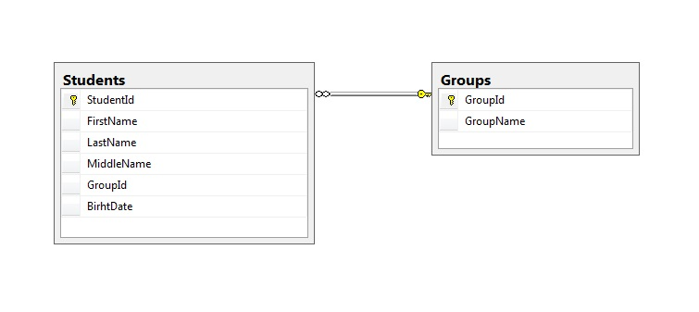
Організація даних в БД

Slide 11
Організація даних в БД
Властивості:
усі об'єкти і зв'язку мають певні властивості
властивості об'єктів виражаються полями таблиці
властивості зв'язків виражаються в їх характеристиках при формуванні

Slide 12
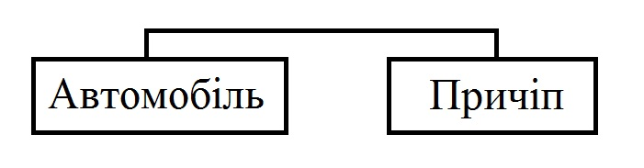
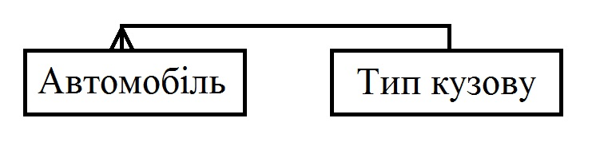
Зв'язки у БД
Взаємозв'язок між об'єктами висловлює відображення або зв'язок між двома множинами даних. Розрізняють три типи взаємозв'язків:
«Один-до-одного» допускає в даний момент часу зв'язок тільки між двома об'єктами, наприклад, масив автомобілів і масив причепів, коли в даний момент до кожного автомобілю причеплений конкретний причіп.
«Один-до-багатьох» допускає зв'язок з одним об'єктом кількох інших об'єктів, наприклад, масив типів кузовів і масив автомобілів, коли певний тип кузова можуть мати кілька автомобілів.
«Багато-до-багатьох» допускає зв'язок декількох об'єктів з необмеженою кількістю інших об'єктів, наприклад, масив автомобілів і автозаправних станцій, коли різні автомобілі можуть заправлятися паливом на різних станціях.

Slide 13
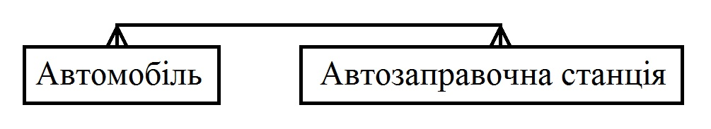
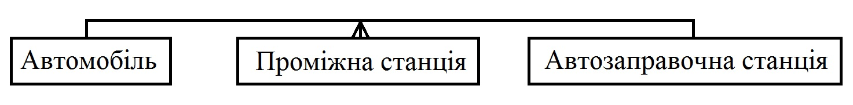
Організація даних в БД
В MS SQL власне, як і в більшості інших СУБД для персональних комп'ютерів, цей тип зв'язку не підтримує безпосередньо, і для її організації потрібно комбінувати дві зв'язку «один-до-багатьох», встановлені через проміжну таблицю. У проміжній таблиці будуть зберігатися відомості про заправку конкретного автомобіля на конкретній автозаправної станції.

Slide 14
Технологія побудови реляційної БД
Технологію побудови реляційної БД розглянемо на прикладі проектування інформаційної системи для автоматизації роботи невеликої фірми із продажу програмного забезпечення, назвемо її БД OFFICE. Зазначена система повинна забезпечити виконання наступних функцій:
Облік наявних пакетів прикладних програм (ППП) з виділенням тих пакетів, на яких виписані рахунки.
Облік проданих ППП з координатами клієнтів і можливістю бухгалтерського обліку отриманого прибутку від кожного продажу.
Ведення розрахунків з постачальниками за отримані від них ППП.
Виконання деяких допоміжних операцій, пов'язаних з маркетинговою та організаційною роботою у фірмі.

Slide 15
Виконаємо аналіз необхідних даних для роботи всіх користувачів цієї інформаційної системи. Очевидно, що основний споживач інформації - менеджер фірми - повинен мати можливість отримувати такі дані про наявні або проданих ППП:
Найменування ППП і його призначення.
Продажна ціна.
Наявність даного ППП на складі.
Основні дані про клієнтів фірми.
Основні відомості про продажі.
При надходженні замовлення менеджер виписує рахунок на відповідний ППП, а при оплаті рахунку видає клієнтові замовлений товар, вносячи відповідні корективи в дані інформаційної системи.
Відомості про закуповуваних ППП, його вартості і надходження оплати за виписаними рахунками в інформаційну систему заносить і коригує, відповідно до змінами, що відбуваються, бухгалтер фірми. Він повинен відслідковувати такі відомості:
Вартість придбаних ППП.
Надходження грошей за виписаними рахунками.
Перерахування авансових платежів в фірми-постачальники ППП.

Slide 16
Керівник або адміністратор фірми відстежує оперативний стан інформаційної системи і з її допомогою планує виконання наступних дій:
Замовлення ППП у постачальників.
Визначення продажної ціни ППП.
Розсилку інформаційних і рекламних повідомлень постійним клієнтам.
Таким чином, в нашій інформаційній системі будуть працювати три користувача. Вказавши дані, з якими буде працювати кожен користувач, і логіку їх зміни, ми отримали три зовнішні інформаційні моделі.
Подальша побудова концептуальної ІМ для реляційних БД називається нормалізацією. У процесі нормалізації елементи даних групуються в таблиці, що представляють об'єкти і їх взаємозв'язки. Теорія нормалізації заснована на тому, що певний набір таблиць володіє кращими властивостями при включенні, модифікації і видалення даних, ніж всі інші набори таблиць, за допомогою яких можуть бути представлені ті ж дані. Введення нормалізації відносин при розробці концептуальної ІМ забезпечує мінімальний обсяг фізичної інформації, тобто збереженої на будь-якому носії БД, і її максимальну швидкодію, що прямо відображається на якості функціонування інформаційної системи.
Перший етап нормалізації полягає в утворенні двомірної таблиці, яка містить всі необхідні атрибути ІМ, і виділення ключових атрибутів. Для представлення даних в СУБД введемо ідентифікатори атрибутів.

Slide 17
KOD_CE | Код продукту для внутрішньо фірмового обліку
DESCRIPTION | Назва пакета
PART_DESCR | Назва розділу (виконувані ППП функції). Вид носія, на якому поставляється ППП. Роздрібна ціна ППП
DELIVERY | Найменування клієнта, який купив цей ППП
PRICE | Вартість продажу даного ППП
NAME | Найменування клієнта, який купив цей ППП
INCOME | Вартість продажу даного ППП
QUANTITY | Кількість проданого ППП даного клієнта
SALE_DATE | Дата продажу ППП
Можливий фрагмент таблиці для даної ІМ наведено на рис. 1.2. Однозначно визначати кожен рядок в таблиці, т. Е. Запис, будуть три атрибути: KOD_CE, NAME і SALE_DATE. Всі інші атрибути будуть при цьому функціонально залежати від обраних. Таким чином, ми отримуємо складовою ключовий атрибут, коли ключ пошуку записи складе унікальне поєднання трьох ключових атрибутів: коду проданого товару, найменування клієнта та дати продажу. Розрізняють повну функціональну залежність і часткову, коли деякі неключових атрибути залежать тільки від частини ключа.

Slide 18
Зіставний ключовий атрибут ідентифікації записів KOD_CE + NAME + SALE_DATE
KOD_CE | DESCRIPTION | PART_DESCR | DELIVERY | PRICE | NAME | INCOME | QUANTITY | SALE_DATE
101111 | Word for Windows 6.0 | Тактовий процесор | 3,5” | 185 | МП «Аріель» | 370 | 2 | 12.09.95
101141 | Creative Writer for Windows | Тактовий процесор | 3,5” | 90 | АО «Лада» | 90 | 1 | 22.09.95
201245 | Windows 95 | ОС | CD-ROM | 100 | АО «Лада» | 300 | 3 | 22.09.95
304521 | Visual FoxPro 3.0 | СУБД | 3,5” | 410 | АО «Лада» | 410 | 1 | 22.09.95
401222 | Excel for Windows 95 | Єлектронна таблиця | 3,5” | 210 | ФОЕТ | 840 | 4 | 28.09.95

Slide 19
Останній варіант ми і спостерігаємо в наведеному на рис. 1.2 прикладі. Дані стосовно характеристик програмного продукту, ніяк не залежать від клієнта, який його купує. В цьому випадку можуть спостерігатися аномалії розміщення даних, які ми і розглянемо на наведеному прикладі.
Аномалії включення. В отриману таблицю можна включити програмний продукт без вказівки клієнта і навпаки (наприклад, при надходженні на склад нових товарів). Нагадаємо, що це відбувається тому, що ключові елементи не можуть приймати нульові значення!
Аномалії оновлення. При оновленні даних необхідно заповнити дані у всіх атрибутах, хоча деякі з них в цей момент і не змінюють свого значення.
Аномалії видалення. У разі несплати рахунку дані з таблиці необхідно видалити, при цьому може бути загублена інформація про програмні продукти, вартості і т. д.
Приведення відносин до другої нормальної форми полягає в досягненні повної функціональної залежності всіх атрибутів від ключа за рахунок розбиття даних на кілька таблиць. Виділимо з таблиці, наведеної на рис. 1.2, всі атрибути, пов'язані з кодом програмного продукту, і зведемо їх в окрему таблицю, яку назвемо PRICE. Решта атрибути помістимо в таблицю, яку назвемо SALES. Нове розташування даних відображено на рис. 1.3.

Slide 20
Приведення таблиці до другої нормальної форми:
Таблиця PRICE
Зв'язок між таблицями
Таблиця SALES
KOD_CE | DESCRIPTION | PART_DESCR | DELIVERY | PRICE
101111 | Word for Windows 6.0 | Тактовий процесор | 3,5” | 185
101141 | Creative Writer for Windows | Тактовий процесор | 3,5” | 90
201245 | Windows 95 | ОС | CD-ROM | 100
304521 | Visual FoxPro 3.0 | СУБД | 3,5” | 410
401222 | Excel for Windows 95 | Електронна таблиця | 3,5” | 210
KOD_CE | NAME | INCOME | QUANTITY | SALE_DATE
101111 | МП «Аріель» | 370 | 2 | 12.09.95
101141 | АО «Лада» | 90 | 1 | 22.09.95
201245 | АО «Лада» | 300 | 3 | 22.09.95
304521 | АО «Лада» | 410 | 1 | 22.09.95
401222 | ФОЕТ | 840 | 4 | 28.09.95

Slide 21
Зв'язок між даними в таблицях може бути встановлена ​​за рахунок включення в таблицю SALES коду програмного продукту. У другій нормальній формі до основних аномалій відносяться аномалії дублювання даних, як це відбувається, наприклад, в першій і другій записах, в яких два програмних продукту відносяться до одного розділу. Можливе дублювання даних виявляється шляхом установки тих атрибутів, які однозначно залежать від інших атрибутів, які не є в свою чергу ключовими (транзитивній зв'язок). У нашому прикладі до таких атрибутів відноситься найменування розділу, яке залежить від типу програми, і при наявності декількох програм одного типу найменування будуть дублюватися.
Для усунення зазначеного недоліку модель приводиться до третьої нормальної формі шляхом виділення атрибутів, що мають транзитивні зв'язку, в окремі таблиці, як це показано на рис. 1.4. При цьому для побудови таблиці PARTITION, в якій будуть перераховані види продаються програмних продуктів, ми використовуємо особливості кодування продукції для обліку. У коді присутня позначення розділу в двох перших числах, тому нам залишиться тільки дати їм опис. Для зв'язку таблиці PARTITION з іншими двома таблицями в останніх з вмісту поля KOD_CE будуть використовуватися тільки перші дві цифри.

Slide 22
Приведення таблиці до третьої нормальної форми:
Таблиця PARTITION Таблиця PRICE
Таблиця SALES
KOD_P | PART_DESCR
10 | Тактовий процесор
10 | Тактовий процесор
20 | ОС
30 | СУБД
40 | Електронна таблиця
KOD_CE | DESCRIPTION | PART_DESCR | DELIVERY | PRICE
101111 | Word for Windows 6.0 | Тактовий процесор | 3,5” | 185
101141 | Creative Writer for Windows | Тактовий процесор | 3,5” | 90
201245 | Windows 95 | ОС | CD-ROM | 100
304521 | Visual FoxPro 3.0 | СУБД | 3,5” | 410
401222 | Excel for Windows 95 | Електронна таблиця | 3,5” | 210
KOD_CE | NAME | INCOME | QUANTITY | SALE_DATE
101111 | МП «Аріель» | 370 | 2 | 12.09.95
101141 | АО «Лада» | 90 | 1 | 22.09.95
201245 | АО «Лада» | 300 | 3 | 22.09.95
304521 | АО «Лада» | 410 | 1 | 22.09.95
401222 | ФОЕТ | 840 | 4 | 28.09.95

Slide 23
Нормалізація відношень
Нормальна форма - вимога до структури таблиць в теорії реляційних баз даних для усунення з бази надлишкових функціональних залежностей між атрибутами (полями таблиць).
Метод нормальних форм (НФ) полягає в зборі інформації про об'єкти рішення задачі в рамках одного відносини і подальшої декомпозиції цього відносини на кілька взаємопов'язаних відносин на основі процедур нормалізації відносин.
Мета нормалізації: виключити надмірне дублювання даних, яке є причиною аномалій, що виникли при додаванні, редагуванні і видаленні кортежів (рядків таблиці).

Slide 24
Перша нормальна форма
Відношення знаходиться в першій нормальній формі, якщо всі його атрибути є простими, всі використовувані домени повинні містити тільки скалярні значення. Не повинно бути повторень рядків в таблиці.
Наприклад, є таблиця «Автомобілі»:
Порушення нормалізації 1НФ відбувається в моделях BMW, тому що в одній комірці міститься список з 3 елементів: M5, X5M, M1, тобто він не є атомарним. Перетворимо таблицю до 1НФ:
Фірма | Моделі
BMW | M5, X5M, M1
Nissan | GT-R
Фірма | Моделі
BMW | M5
BMW | X5M
BMW | M1
Nissan | GT-R

Slide 25
Друга нормальна форма
Відношення знаходиться в 2НФ, якщо воно знаходиться в 1НФ і кожен не ключовий атрибут неприводимого залежить від Первинного Ключа (ПК).
Неприводимим означає, що в складі потенційного ключа відсутній менше підмножина атрибутів, від якого можна також вивести дану функціональну залежність.
Наприклад, дана таблиця:
Модель | Фірма | Ціна | Знижка
M5 | BMW | 5500000 | 5%
X5M | BMW | 6000000 | 5%
M1 | BMW | 2500000 | 5%
GT-R | Nissan | 5000000 | 10%

Slide 26
Таблиця знаходиться в першій нормальній формі, але не в другій. Ціна машини залежить від моделі і фірми. Знижка залежать від фірми, тобто залежність від первинного ключа неповна. Виправляється це шляхом декомпозиції на два відносини, в яких не ключові атрибути залежать від ПК.
Модель | Фірма | Ціна
M5 | BMW | 5500000
X5M | BMW | 6000000
M1 | BMW | 2500000
GT-R | Nissan | 5000000
Фірма | Знижка
BMW | 5%
Nissan | 10%

Slide 27
Третя нормальна форма
Відношення знаходиться в 3НФ, коли знаходиться у 2НФ і кожен не ключовий атрибут нетранзитивно залежить від первинного ключа. Простіше кажучи, друге правило вимагає виносити все не ключові поля, вміст яких може стосуватися кількох записів таблиці в окремі таблиці.
Розглянемо таблицю:
Таблиця знаходиться у 2НФ, але не в 3НФ.
Відносно атрибут «Модель» є первинним ключем. Особистих телефонів у автомобілів немає, і телефон залежить виключно від магазину.
Таким чином, відносно існують такі функціональні залежності: Модель → Магазин, Магазин → Телефон, Модель → Телефон.
Залежність Модель → Телефон є транзитивною, отже, ставлення не перебуває у 3НФ.
Модель | Магазин | Телефон
BMW | Ріал-авто | 87-33-98
Audi | Ріал-авто | 87-33-98
Nissan | Некс-авто | 94-54-98

Slide 28
В результаті поділу вихідного відносини виходять два відносини, що знаходяться в 3НФ:
Магазин | Телефон
Ріал-авто | 87-33-98
Некс-авто | 94-54-98
Модель | Магазин
BMW | Ріал-авто
Audi | Ріал-авто
Nissan | Некс-авто

Slide 29
Цілісність даних
Для користувачів інформаційної системи недостатньо, щоб база даних просто відбивала об'єкти реального світу. Важливо, щоб таке відображення було однозначним і несуперечливим. У цьому випадку говорять, що база даних задовольняє умові цілісності.

Slide 30
Для того щоб гарантувати коректність і взаємну несуперечність даних, на базу даних накладаються обмеження, що називаються обмеженнями цілісності. Обмеження цілісності (цілісна складова) реляційної моделі можна розділити на дві групи - вимога цілісності сутностей і вимога цілісності посилань.

Slide 31
Перша з вимог - вимога цілісності сутності означає, що первинний ключ повинен повністю ідентифікувати кожну сутність, а тому не допускається наявність невизначених (null) значень в складі первинного ключа. Вимога цілісності сутностей також має на увазі відсутність полів з множинним характером значень атрибута, що забезпечується нормалізацією таблиць-відносин.

Slide 32
Вимога цілісності посилань полягає в тому, що зовнішній ключ не може бути дороговказом на неіснуючу рядок в таблиці, тобто для будь-якого запису з конкретним значенням зовнішнього ключа повинна обов'язково існувати пов'язана запис в батьківській таблиці з відповідним значенням первинного ключа.

Slide 33
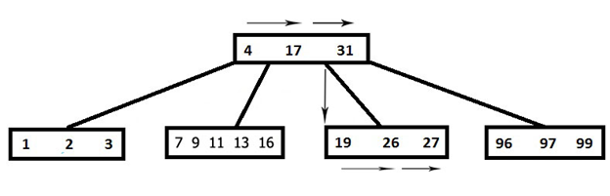
B-tree дерева
B-tree (Бі-дерево) – структура даних, дерево пошуку. З точки зору зовнішнього логічного уявління, збалансоване, сильно гіллясте дерево. Часто використовується для зберігання даних у зовнішній пам'яті.

Slide 34
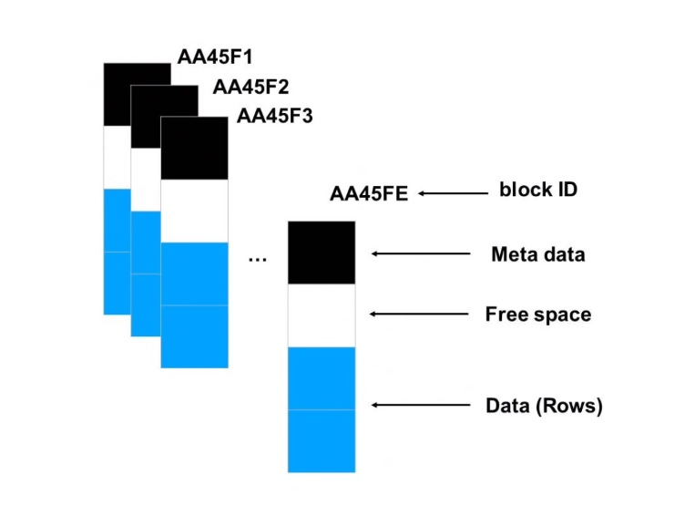
B-tree структура запису

Slide 35
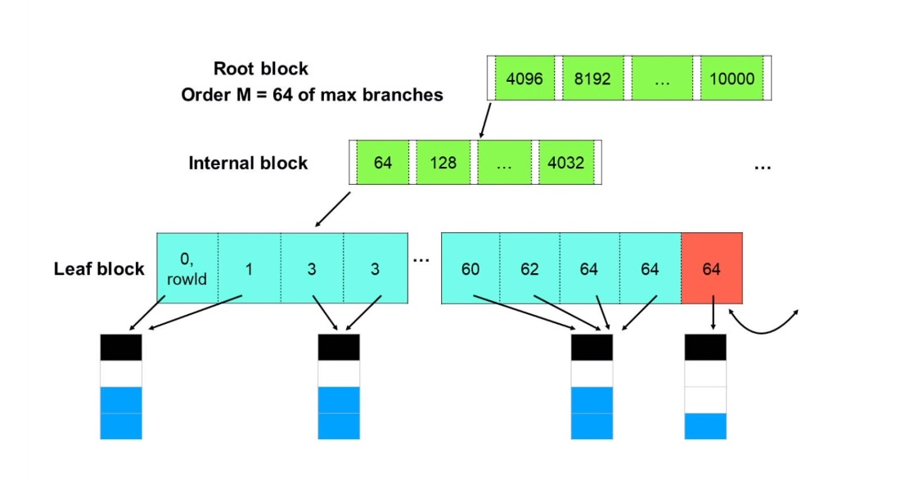

Slide 36
Microsoft SQL Server
Система управління базами даних (СУБД) – це сукупність програмних і лінгвістичних засобів загального або спеціального призначення, що забезпечують управління створенням і використанням баз даних.
Microsoft SQL Server - система керування базами даних (РСУБД), розроблена корпорацією Microsoft.

Slide 37
Structured query language
SQL (structured query language - мова структурованих запитів) – це декларативна мова програмування для взаємодії користувача з БД, застосовується для формування запитів, оновлення і управління реляційними БД, створення схеми БД і її модифікації, системи контролю за доступом до БД.
1960-ті рр. - розробка перших баз даних (ієрархічні та мережні).
1970-ті рр. - наукове обґрунтування Едгаром Ф. Коддом основ реляційної моделі. Поява перших дослідних прототипів реляційних баз даних. У компанії IBM була розроблена експериментальна реляційна СУБД IBM System R, для якої потім був створений спеціальний мова SEQUEL, що дозволяв відносно просто управляти даними в цій СУБД.
1986-й р - стандарт мови SQL був затверджений ANSI.
1987-й р - стандарт мови SQL був затверджений ISO.

Slide 38
Структура SQL
DDL
(Data Definition Language) - робота зі структурою бази
CREATE
ALTER
DROP
TRUNCATE
DML
(Data Manipulation Language) - робота з даними
SELECT
INSERT
UPDATE
DELETE
DDL
(Data Control Language) – робота з правами
GRANT
REVOKE
DENY
TCL
(Transaction Control Language) - робота з транзакціями
BEGIN TRANSACTION
COMMIT
ROLLBACK
SAVEPOINT

Slide 39
Transact-SQL
Transact-SQL (T-SQL) - процедурне розширення мови SQL, створене компанією Microsoft (для Microsoft SQL Server) і Sybase (для Sybase ASE).
SQL був розширений такими додатковими можливостями як:
керуючі оператори,
локальні і глобальні змінні,
різні додаткові функції для обробки рядків, дат, математики і т. п.,
підтримка аутентифікації Microsoft Windows.
Мова Transact-SQL є ключем до використання MS SQL Server. Всі додатки, які взаємодіють з екземпляром MS SQL Server, незалежно від їх реалізації і призначеного для користувача інтерфейсу, відправляють серверу інструкції Transact-SQL.

Slide 40
SQL Server Management Studio
SQL Server Management Studio (SSMS) - утиліта з Microsoft SQL Server для конфігурації, управління і адміністрування всіх компонентів Microsoft SQL Server. Утиліта включає скриптовий редактор і графічну програму, яка працює з об'єктами і настройками сервера.
Середовище SSMS має два основних призначення: адміністрування серверів баз даних і управління об'єктами баз даних.
Головним інструментом SSMS є Object Explorer, який дозволяє користувачеві переглядати, отримувати об'єкти сервера, а також повністю ними управляти.

